Slide 1

智能仓储移动机器人
结构设计与运动控制研究
Design and Control of Intelligent Warehouse Mobile Robot
答辩人：王梓煜
指导教师：曹树春
齐鲁工业大学 机械工程学院
2026年6月
Notes:
各位老师好，我是王梓煜，我的毕业设计题目是《智能仓储移动机器人结构设计与运动控制研究》，指导教师是曹树春老师。
我的研究背景是：随着电商规模持续扩大，2024年网络零售额达到15.5万亿元，仓储物流环节成为效率瓶颈。自主移动机器人（AMR）凭借自主感知和决策能力，成为智能仓储的核心装备。本设计的目标是开发一款兼具举升功能和自主导航能力的紧凑型搬运机器人。

Slide 2
目 录
CONTENTS
01
研究背景与意义
研究现状、目标与方法
02
机械结构设计
总装布局、升降机构、强度校核
03
电气系统设计
主控、电机、传感器、电路
04
运动学建模与仿真
差速模型、四类轨迹验证
05
路径规划与循迹
Hybrid A* + PID红外循迹
06
运动基元与算法
5种曲率基元、算法流程
07
双环PID控制
级联结构、四项仿真验证
Notes:
本次汇报分为七个部分：研究背景与意义、机械结构设计、电气系统设计、运动学建模与仿真、路径规划与循迹、运动基元与算法流程，以及双环PID运动控制。

Slide 3
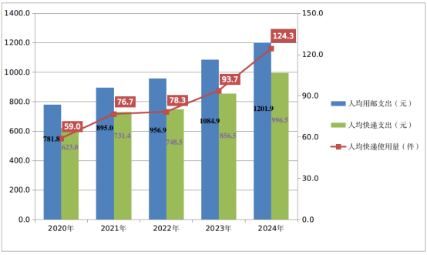
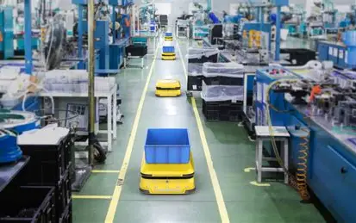
PART 01
研究背景与意义
研究背景
2024年网络零售额15.5万亿元，连续12年全球最大网络零售市场。电商规模持续扩大，仓储物流成为效率瓶颈。 AMR凭借激光SLAM、视觉感知和自主决策能力，成为智能仓储核心装备。AGV行业规模从48.27亿升至95.49亿元，AMR市场突破60亿元，年增长率超30%。
2020-2024年快递数据
研究目标
关键指标
① 自主沿规划路径行驶
额定载重
② 载物台升降 ≥0.4m
50 kg
③ 障碍物检测与避障
④ 紧凑外形，灵活通行
升降行程
⑤ 结构简洁、成本可控
0.4 m
最大速度
30 m/min
AGV工作示意图
1/9
齐鲁工业大学 机械工程学院
Notes:
首先是研究背景。2024年我国网络零售额达15.5万亿元，连续12年保持全球最大网络零售市场。电商规模的持续扩大使仓储物流成为效率瓶颈。AGV行业规模从48.27亿元攀升至95.49亿元，AMR市场突破60亿元，年增长率超30%，行业正从固定路径导引向自主感知决策升级。
本设计的研究目标包括五个方面：自主沿规划路径行驶、载物台升降行程不小于0.4米、基本障碍物检测与避障、外形紧凑能够在狭窄通道灵活通行，以及结构简洁控制可靠成本可控。关键指标为额定载重50kg、升降行程0.4m、最大速度30m/min。

Slide 4
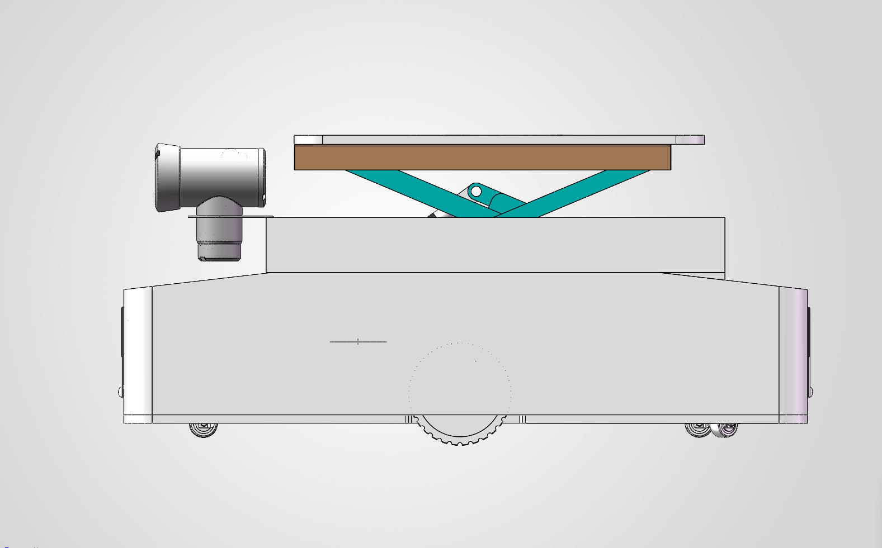
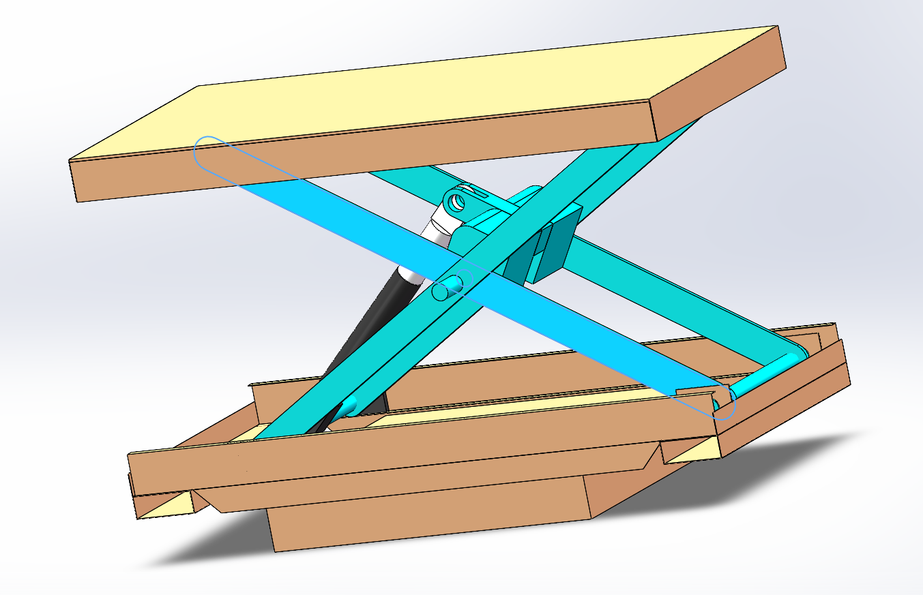
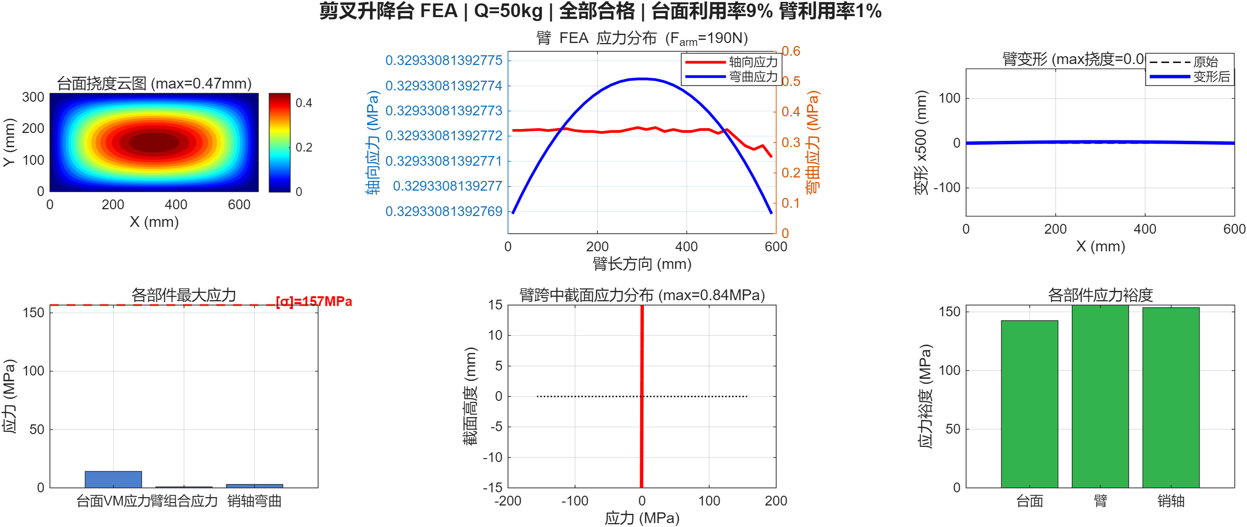
PART 02
机械结构设计
升降机构参数
臂杆 L=600mm
截面 36×4.8mm Q235
夹角 19.1°~133.5°
高度 149~600mm
升程 ~452mm
载重 50kg
剪叉式升降机构
强度校核 (FEA验证)
臂杆组合应力 5.56 MPa (FEA: 5.60, 偏差<1%)
Q235许用应力 156.7 MPa 利用率 3.5%
总体结构示意图
平台 von Mises 14.1 MPa 利用率 9.0%
平台挠度 0.47mm | 屈曲安全系数 10.14
结论
各部件应力远低于许用值，结构安全可靠。 理论手算与有限元偏差<1%，相互印证。 承载平台应力利用率仅9.0%，安全裕度充足。 增设侧向支撑后屈曲安全系数提升至10.14。
有限元分析结果
2/9
齐鲁工业大学 机械工程学院
Notes:
接下来介绍机械结构设计。整体结构如图所示，主要由车身、驱动轮、升降机构和控制系统四大部分组成。
升降机构选用剪叉式结构，臂杆长度600mm，截面为36mm×4.8mm的Q235实心扁钢。两臂夹角范围19.1°到133.5°，台面高度149到600mm，理论最大升程约452mm。
强度校核结果显示：臂杆压弯组合应力为5.56MPa，有限元验证为5.60MPa，偏差小于1%；承载平台von Mises应力14.1MPa，应力利用率仅9.0%，具有充足的安全裕度。屈曲安全系数在增设侧向支撑后达到10.14，满足设计要求。

Slide 5
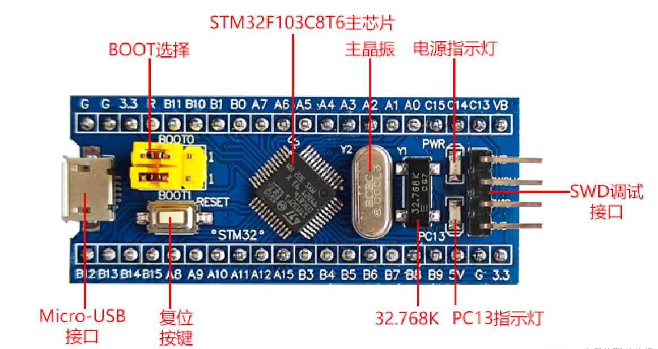
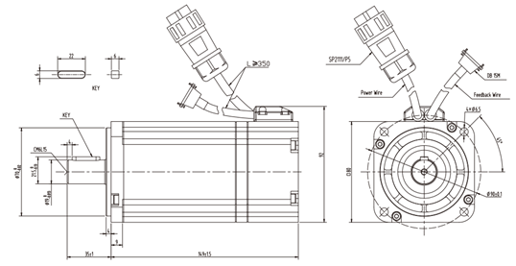
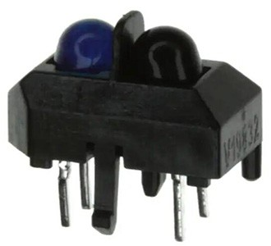
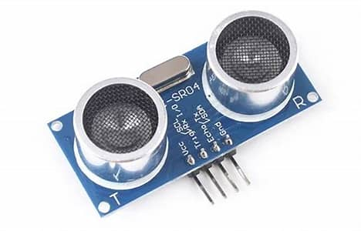
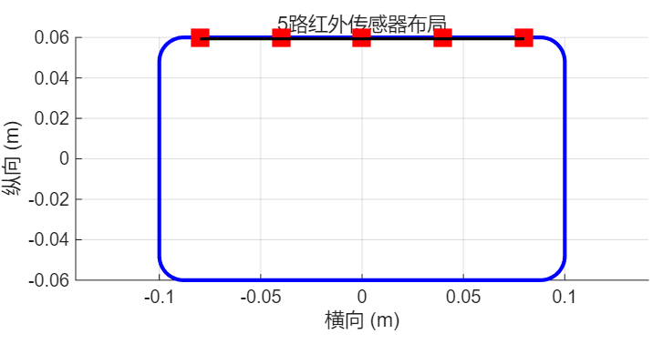
PART 03
电气系统设计
STM32F103C8T6
SMC80S 伺服电机
TCRT5000 红外
HC-SR04 超声波
ARM Cortex-M3 72MHz / 64KB Flash 37 I/O
400W / 1.27N·m 3000rpm / 48VDC 2500P/R编码器
反射式光电传感器 检测距离 1~25mm 数字量输出
声波飞行时间测距 2cm~400cm 精度3mm
电气系统参数
5路红外传感器布局： 间距40mm，覆盖160mm 安装在车体前端80mm处 权重{-4,-2,0,+2,+4} 控制架构： STM32采集→PID运算→PWM输出
驱动轮直径 180mm，轮距 520mm
减速器 ZJPX115 i=40，输出扭矩 47.2 N·m
驱动所需扭矩 22.5 N·m，功率余量充足
编码器 10000脉冲/转，轮速检测精度高
3/9
齐鲁工业大学 机械工程学院
Notes:
电气系统设计方面，主控制器选用STM32F103C8T6，基于ARM Cortex-M3内核，72MHz主频，满足实时控制需求。
驱动电机选用SMC80S伺服电机，额定功率400W，额定转矩1.27N·m，配合ZJPX115行星减速器（减速比40），减速后连续输出扭矩约47.2N·m，远超驱动所需的22.5N·m。
传感器方面，配备5路TCRT5000红外传感器用于近距离循迹，HC-SR04超声波传感器用于中远距离避障，电机自带编码器用于轮速反馈。

Slide 6
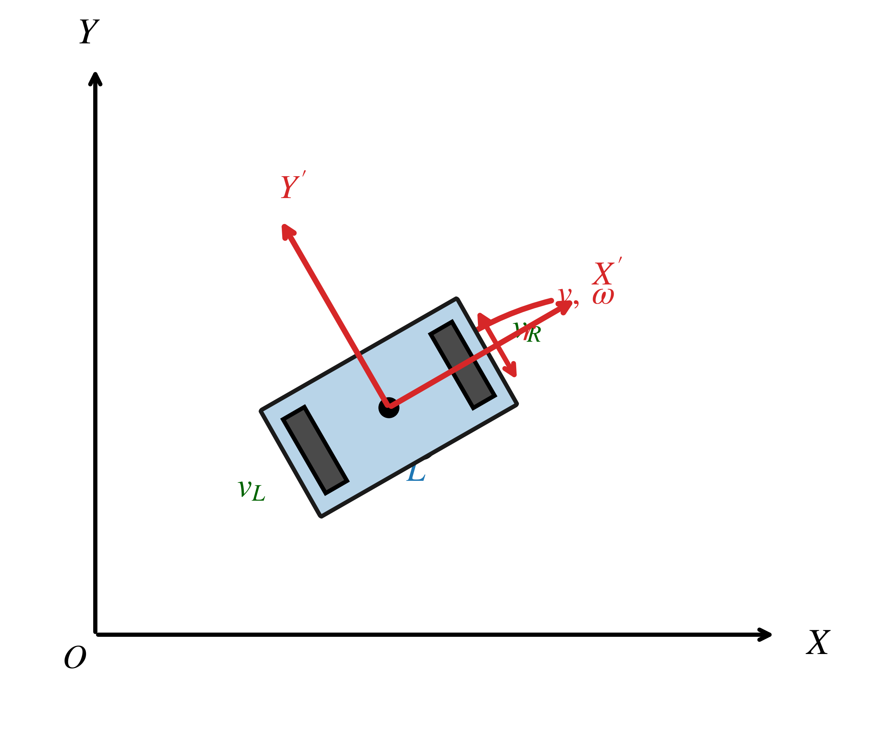
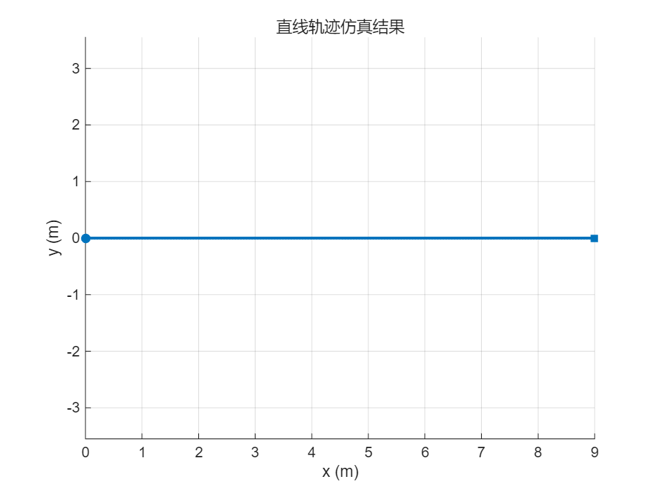
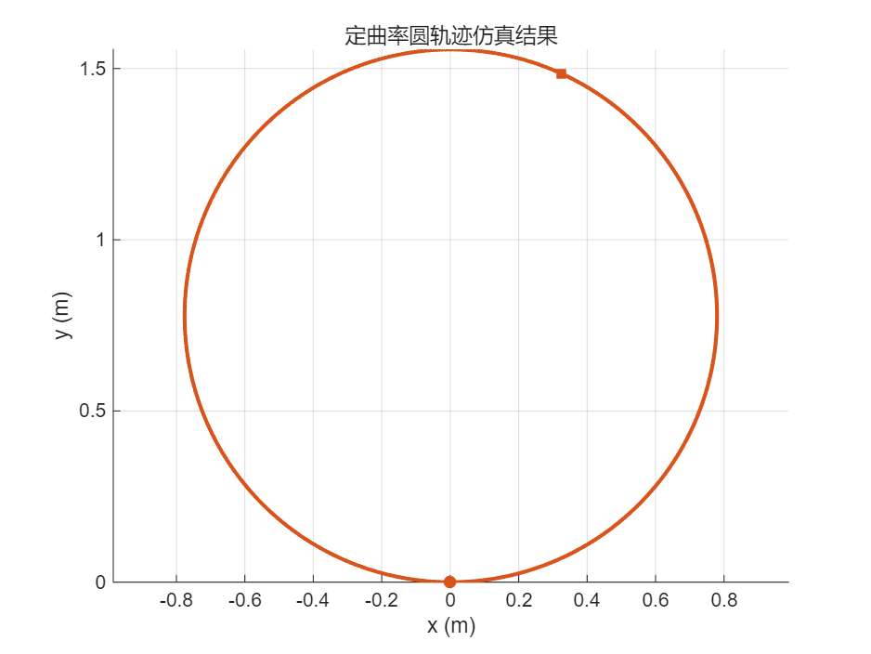
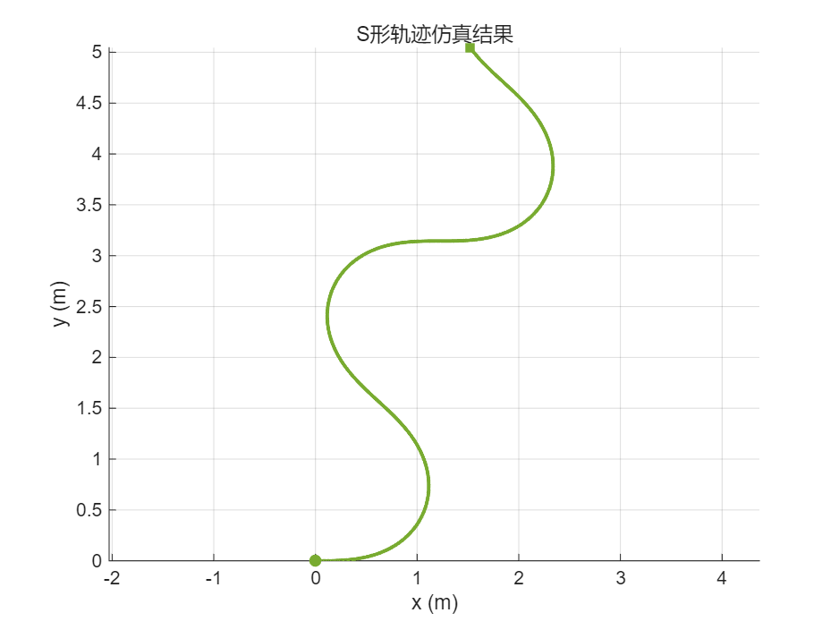
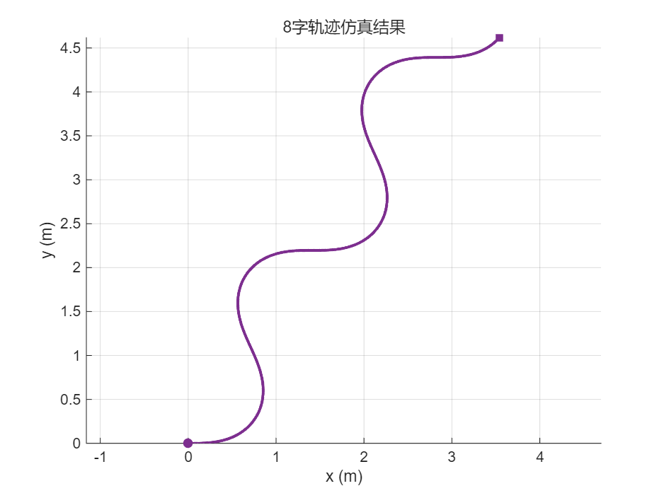
PART 04
运动学建模与轨迹仿真
直线
圆弧
双轮差速模型
运动学方程
v = (v_R + v_L) / 2 ω = (v_R - v_L) / L ẋ = v·cosθ ẏ = v·sinθ θ̇ = ω 轮距 L=0.52m 轮半径 r=0.09m
S形
8字
轨迹仿真结果汇总
直线: 路径9.0m, 位移9.0m, ω=0 | 圆弧: 路径7.0m, ω=0.45rad/s S形: 路径8.0m, ω=0.60rad/s, κ=1.5 | 8字: 路径7.6m, ω=0.70rad/s, κ=1.84
4/9
齐鲁工业大学 机械工程学院
Notes:
运动学建模方面，建立了双轮差速运动学模型。线速度v等于左右轮速度之和除以2，角速度ω等于左右轮速度之差除以轮距。位姿变化率为：ẋ=v·cosθ，ẏ=v·sinθ，θ̇=ω。
基于该模型，通过MATLAB仿真了四类典型轨迹。直线运动路径长度9.0m，定曲率圆弧7.0m，S形运动8.0m，8字形运动7.6m。四类轨迹覆盖了差速底盘的典型工况，验证了运动学模型的正确性。

Slide 7
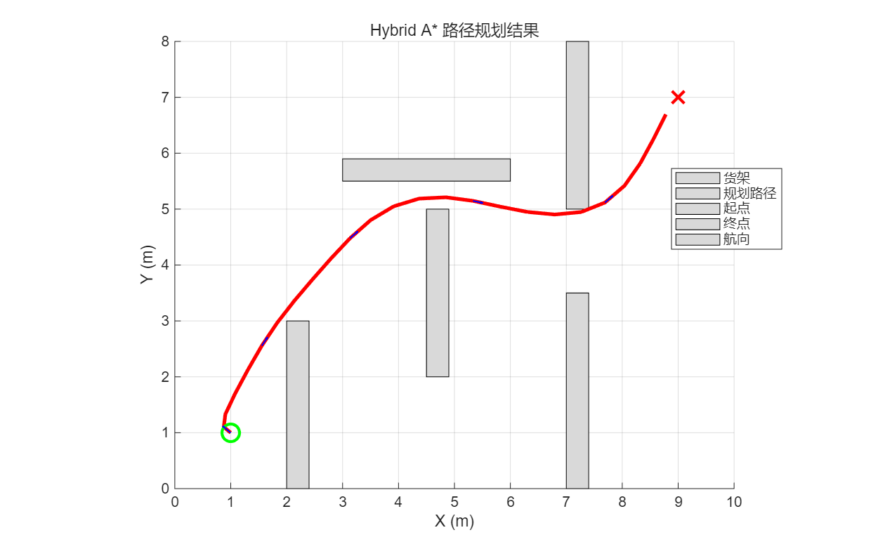
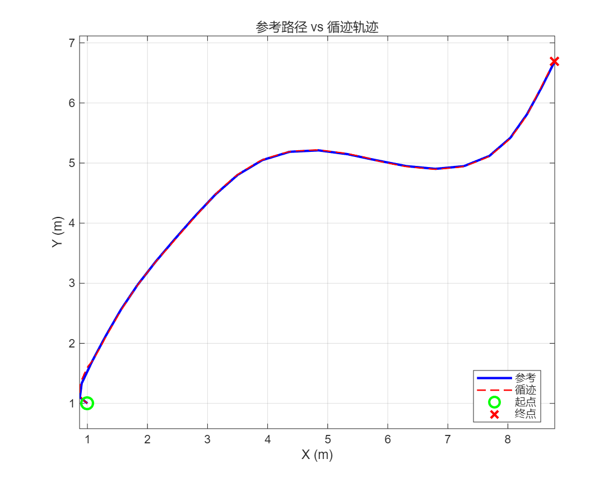
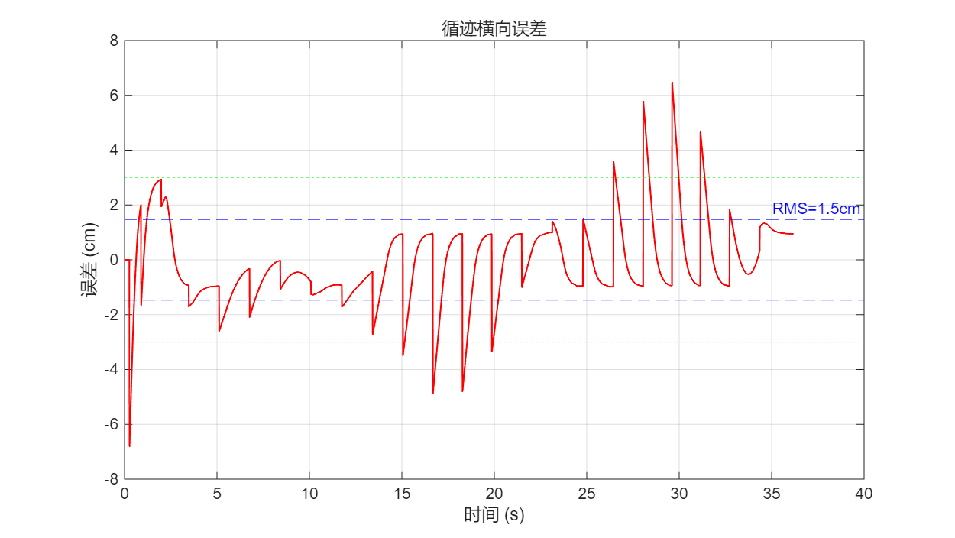
PART 05
路径规划与循迹仿真
Hybrid A* 路径规划
规划结果
算法：节点(x,y,θ)三维位姿 5种曲率运动基元扩展 代价 f=g+h 参数： 地图 10m×8m, 0.2m 5个货架 起点(1,1)→终点(9,7) 迭代3008次 路径11.04m, 25点
路径长度
11.04 m
路径点数
25
搜索迭代
3008
曲率κ
±1.11, ±0.52, 0
步长
0.5 m
轮距L
0.52 m
参考路径 vs 循迹轨迹
循迹横向误差
RMS误差
1.5cm
最大误差
6.8cm
路径长度
11.04m
耗时
36.2s
5/9
齐鲁工业大学 机械工程学院
Notes:
路径规划与循迹仿真方面，采用两层导航架构。全局路径规划层使用Hybrid A*算法，在10m×8m的仓储地图上规划无碰撞路径；局部循迹跟踪层使用PID控制器驱动5路红外传感器进行纠偏。
Hybrid A*将节点状态扩展为(x,y,θ)三维位姿，采用5种离散曲率的运动基元，路径天然满足转弯半径约束。规划结果：搜索迭代3008次，路径长度11.04m，共25个路径节点。
循迹仿真结果显示：RMS横向误差1.5cm，最大横向误差6.8cm，均在传感器覆盖宽度（±80mm）的检测裕量内。

Slide 8
PART 06
运动基元与算法流程
差速运动基元 (5种曲率)
Hybrid A* 算法流程
大左转
κ=-1.11
R=0.90m
1. 栅格地图
10×8m, 0.2m
小左转
κ=-0.52
R=1.92m
2. 初始化
Open/Close, h₀
3. 节点扩展
10种基元
直行
κ=0
R=∞
4. 碰撞检测
采样11点
小右转
κ=+0.52
R=1.92m
5. 代价评估
f=g+h
大右转
κ=+1.11
R=0.90m
6. 路径回溯
父节点链
7. 均值平滑
3次滤波
前进/后退 × 5种曲率 = 10种基元 步长 d=0.5m 节点状态 (x,y,θ) 三维位姿
8. 等距插值
0.05m, 224点
代价函数 f = g + h
g: 实际代价 (步长0.5m + 倒车+50% + 转弯+0.1)
h: 欧氏距离启发值 (保证可采纳性)
关键：节点含θ 满足差速约束 路径可直接执行
循迹传感器： 5路TCRT5000, 间距40mm 权重{-4,-2,0,+2,+4} PID: Kp=3.0 Ki=0.08 Kd=1.0
两层导航架构
规划层 Hybrid A* → 确定"走哪条路" 执行层 PID+红外 → 解决"如何沿路走" 优势：地图变更后自动重规划
6/9
齐鲁工业大学 机械工程学院
Notes:
运动基元方面，Hybrid A*采用5种离散曲率：κ=-1.11（大左转，R=0.90m）、κ=-0.52（小左转，R=1.92m）、κ=0（直行）、κ=+0.52（小右转）、κ=+1.11（大右转）。前进/后退各5种，共10种运动基元。
算法流程包括8个步骤：栅格地图构建、初始化Open/Close列表、节点扩展、碰撞检测、代价评估、路径回溯、均值平滑和等距插值。
代价函数f=g+h中，g包含基础代价（步长0.5m）、倒车惩罚（+50%）和转弯惩罚（+0.1），h为欧氏距离启发值。关键优势在于节点状态含航向θ，满足差速运动学约束，路径可直接由底层PID控制器执行。

Slide 9
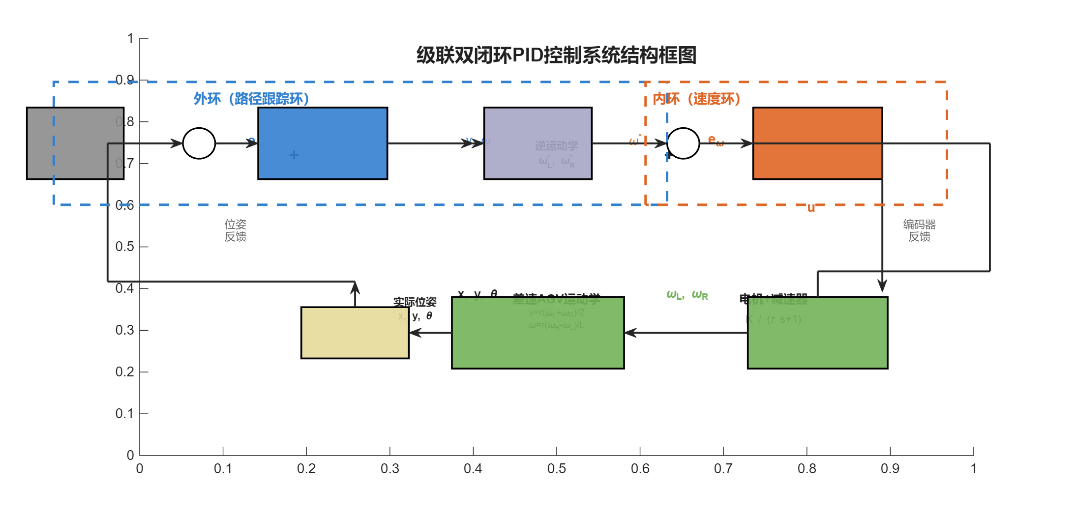
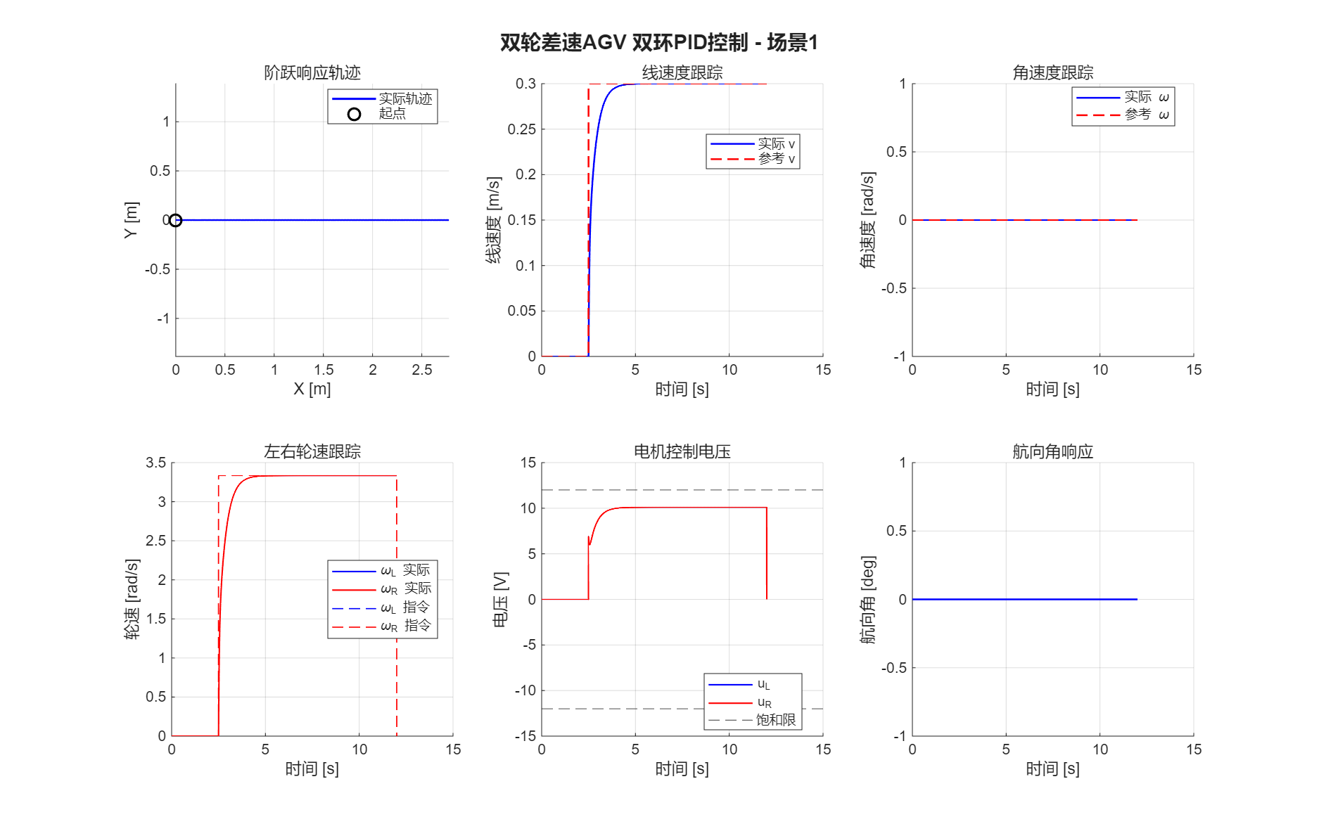
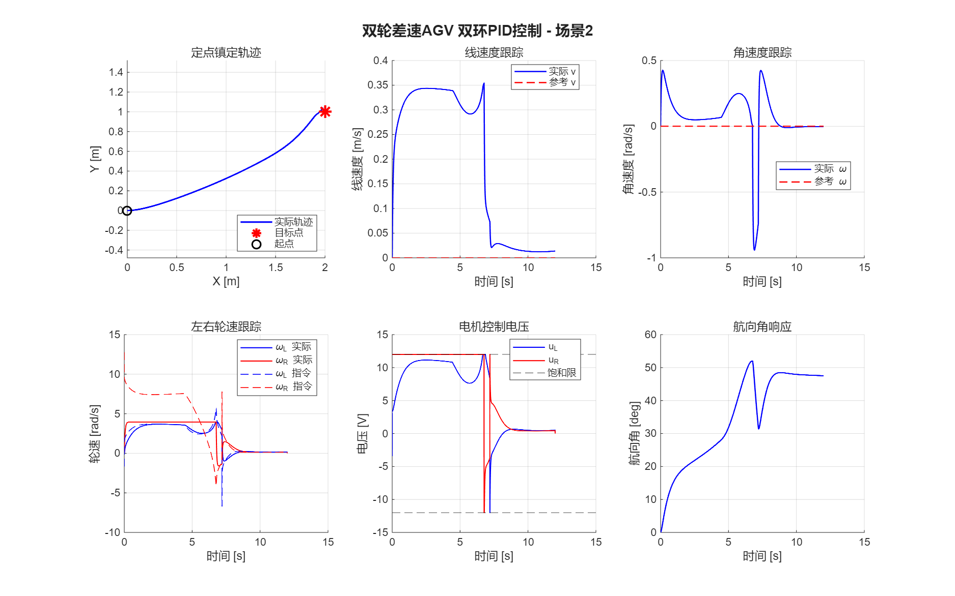
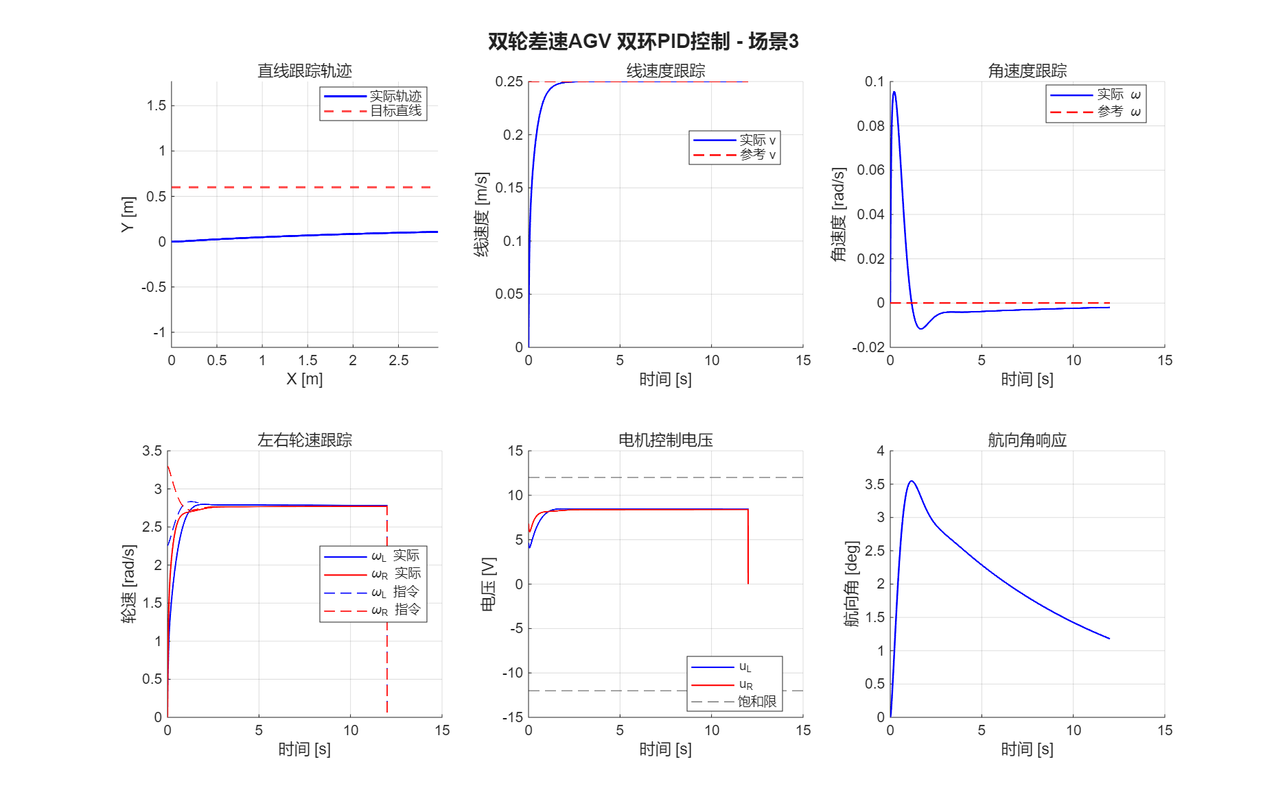
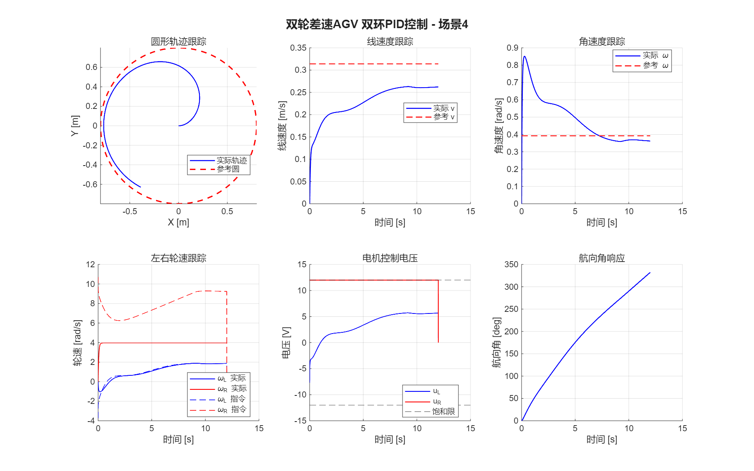
PART 07
双环PID运动控制
双环PID级联控制结构
阶跃响应
定点镇定
PID参数
位姿环(航向PID): Kp=3.0 Ki=0.2 Kd=0.4
轮速环(PI): Kp=17.0 Ki=103.0
控制策略： • 内环响应频率约为外环3~5倍 • 轮速环用PI不用PID(微分对噪声敏感) • 控制周期 5ms，中断方式执行 • 积分限幅[-2,2]防饱和 • 电压限幅 ±24V
直线跟踪
圆形跟踪
仿真结果汇总
阶跃: 稳态误差≈0, 调节0.8s | 定点: 误差(0.022,-0.007)m, 航向-0.89° | 直线: 角速度RMSE 0.0023rad/s | 圆形: 线速度RMSE 0.0086m/s, 圆度RMSE 0.020m
7/9
齐鲁工业大学 机械工程学院
Notes:
双环PID运动控制方面，采用外环位姿环与内环轮速环的级联结构。外环位姿PID参数为Kp=3.0、Ki=0.2、Kd=0.4，输出线速度和角速度指令；内环轮速PI参数为Kp=17.0、Ki=103.0，输出电机PWM驱动信号。
内环响应频率约为外环3到5倍，保证内环优先收敛。控制周期5ms，积分限幅[-2,2]防饱和，电压限幅±24V。
四项仿真验证结果：
阶跃响应：稳态误差约为0，调节时间0.8s；
定点镇定：终点位置误差(0.022, -0.007)m，航向误差-0.89°；
直线跟踪：角速度RMSE 0.0023 rad/s；
圆形跟踪：线速度RMSE 0.0086 m/s，轨迹圆度RMSE 0.020m。
结果表明双环PID控制器在四种典型工况下均能实现较好的控制效果。

Slide 10
感谢各位老师指导
答辩人：王梓煜 指导教师：曹树春
齐鲁工业大学 机械工程学院
Notes:
总结一下我的主要工作：
（1）完成了总体方案设计，确定了差速驱动、交流伺服电机、剪叉式升降机构、STM32主控、双环PID控制和Hybrid A*路径规划方案。
（2）完成了机械结构设计与强度校核，各部件应力远低于许用值。
（3）完成了电气系统设计，包括主控制器、电机、传感器选型及电路设计。
（4）完成了运动学建模与仿真验证，包括四类轨迹仿真和Hybrid A*路径规划。
（5）设计了双环PID控制器并通过四项仿真验证了有效性。
不足之处在于尚未进行实物样机测试，后续将分三个阶段推进实物验证工作。
感谢各位老师的指导，恳请批评指正！

